Slide 1
目录：
1. Lucene简介
Lucene与ES的关系 Lucene架构图
2. Lucene分词流程
CharFilter: HTML标签提取 特殊字符转换
Tokenizer: 空格分词
TokenFilter: 转小写 词干提取 同义词变换
示例
3. 索引文件结构
1. stored fields 压缩方式： 1. 速度优先 2. 压缩率优先
2. doc values
stored fields与 doc values的比较：
行式存储与列式存储结构的比较
适用场景的比较
ES调用时间的比较
3. 倒排索引 FST
4. termVector
示例：
单Term查询， （多Term？倒排表的合并）
价格排序，
召回top10， （维护一个大小为(from+size)的小根堆，这也是不适合做深分页的原因）
获取字段信息，
高亮显示
stored fields : 行式存储
docvalues : 列式存储
倒排索引: Term --> docIDs, freqs, positions
termVector : docIDs --> term, freq, position 高亮

Slide 2
Dictionary & Postings

Slide 3
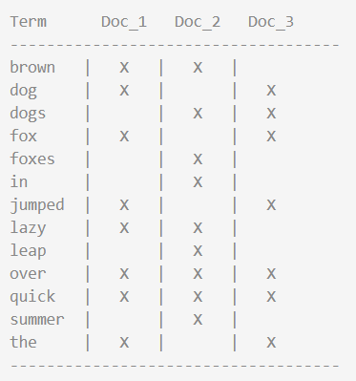

Slide 4
Header
FSTIndex
FSTIndex
......
FSTIndex
IndexStartFPs
Footer
.tip文件
全部加载在内存中
a
FST: 有限状态转换器 结构上类似于字典树 功能上类似于HashMap 节省内存，前缀匹配
b
p
a
p
.tim文件
在磁盘上
Header
Block
Block
......
Block
Footer
.doc文件
在磁盘上
Suffix
Suffix
Suffix
...
Stat
Stat
Stat
...
Meta
Meta
Meta
suffix | docFreq | postingsPointer
append | 15 | 指向倒排表的指针
apple | 4
application | 9
…
一个block中25-48个term
docids
freqs
skipdatas
...
docids
freqs
skipdatas

Slide 5
根据Term查找所有匹配的文档id
以Term(goodsTitle, apple)为例
1. 找到goodsTitle字段对应的FSTIndex
2. 在FST中对apple进行前缀匹配，匹配到”app”三个字符,并获取到对应的Block在磁盘上的位置
3. 从磁盘读取Block信息，对剩余的字符”le”进行后缀匹配，匹配完成后获取到倒排表在磁盘的位置信息

Slide 6
TODO: 倒排表结构

Slide 7
Doc Values

Slide 9
Stored Fields

Slide 10
PackedIntsVersion
Block
Block
......
Block
Block
BlocksEndMarker
.fdx文件
全部加载在内存中
实际在磁盘上的存储单元是chunk，
Block是为了将一批chunk的docID和指针放在一起进行整数压缩
DocBases
…
Chunk中第一个文档的docID(二分)
StartPointers
…
Chunk在磁盘上的位置
.fdt文件
在磁盘上
Header
Chunk
Chunk
......
Chunk
Footer
BEST_SPEED
DocBase
ChunkDocs
DocFieldCounts
DocLengths
CompressedDocs
BEST_COMPRESSION
每个doc的长度
Doc
Doc
......
Doc
FieldNumAndType1
Value1
FieldNumAndType2
Value2
…
FieldNumAndTypeN
ValueN

Slide 11
根据文档id，获取文档所有的字段信息
1. 根据文档id在DocBases数组中进行二分查找，确定chunk下标：chunkIndex
2. 获取chunk在磁盘上的位置StartPointers[chunkIndex]
3. 从磁盘读取chunk头部信息
4. 根据DocLengths数组确定要读取的doc的偏移量offset和长度length
5. 解压(offset, offset+length)区域的数据
6. 提取所需要的字段信息

Slide 12
Term Vector

Slide 13
Header
Chunk
Chunk
......
Chunk
Footer
DocBase
ChunkDocs
NumFields
FieldNums
FieldNumOffs
Flags
NumTerms
TermLengths
TermFreqs
Positions
StartOffsets
Lengths
......
docID --> Map<fieldName, Map<Term, >>

Slide 14
DocBase : chunk中第一个文档的ID
ChunkDocs : chunk中的文档总数
NumFields : 每个文档的字段数
FieldNums : 每个文档的字段编号
FieldNumOffs : 每个字段的偏移位置
Flags : 标识位。是否存储positions, offsets 和 paloads
NumTerms : 每一个文档每一个字段的Term数目
TermLengths : 每个Term的长度
TermFreqs : 每个Term的词频
Positions : 每个Term的位置信息
StartOffsets : 每个Term的起始偏移量
Lengths : 每个Term的偏移长度

